Slide 1
KOBARID
MOJCA KLEMENČIČ, LANA LAVRIČ 2.A

Slide 2
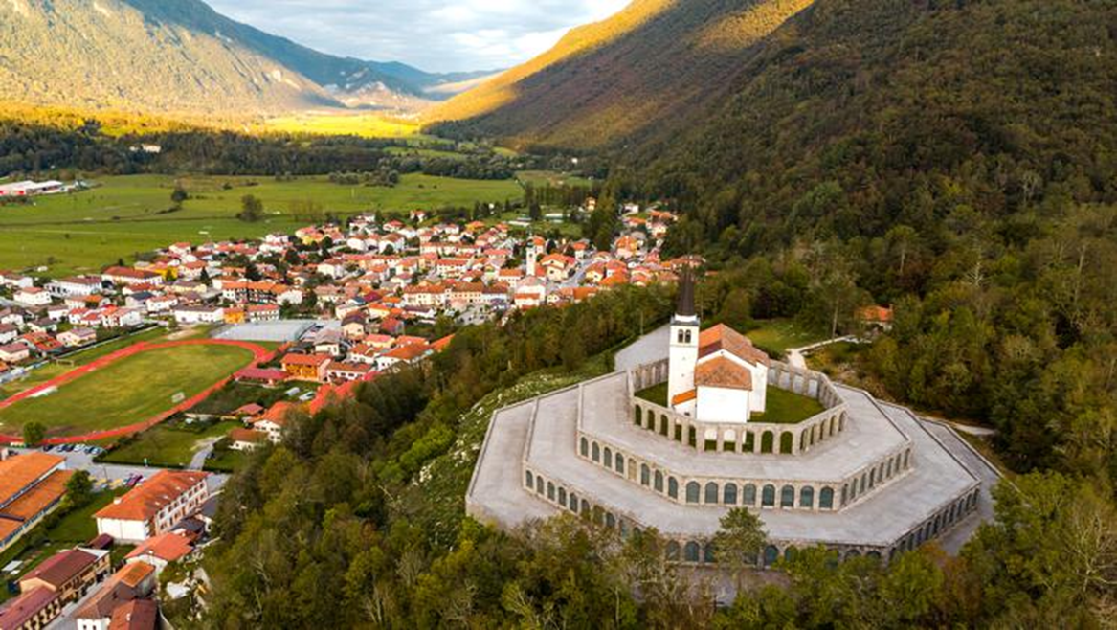
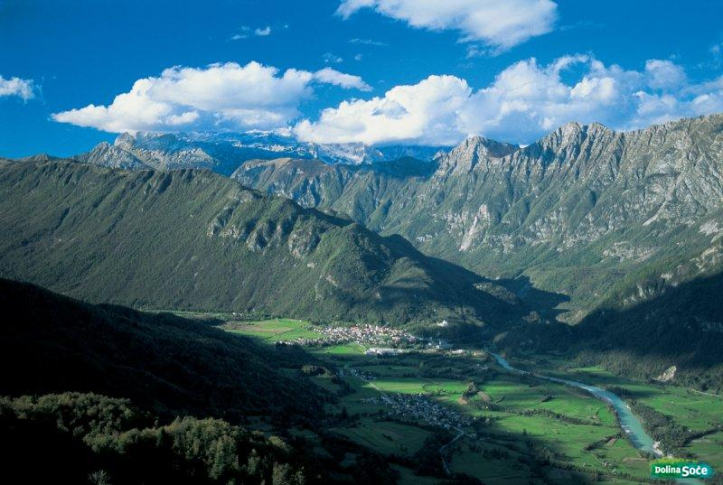
OSNOVNO
Kobarid je mesto in sedež istoimenske občine v Sloveniji. Leži na visoki terasi na desnem bregu Soče ob vznožju Gradiča (309 m) ali Griča sv. Antona.
SLIKA 1
SLIKA 2

Slide 3
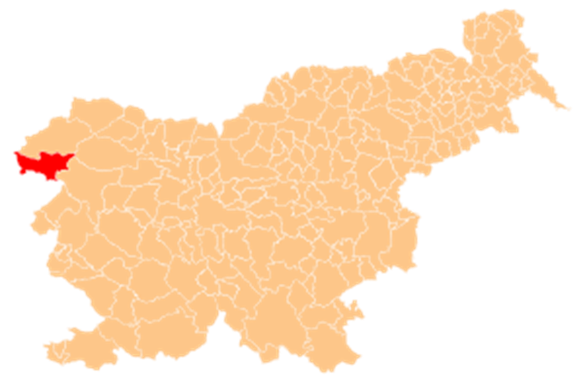
GEOGRAFSKE ZNAČILNOSTI
Kobariška kotlina je razširjen del soške doline, ki je nastala na mestu, kjer reka Soča zapusti visoki alpski svet in se dolina združi s Stárijskim podoljem. Na zahod se povezuje s Čedadom in Vidmom v Furlanijo, na sever preko prelaza Predel v Trbiž, na jug pa z Novo Gorico.
Ima značilno gručasto podobo, hiše so nadstropne, kobariškega tipa s pridihom sredozemske arhitekture.
SLIKA 3

Slide 4
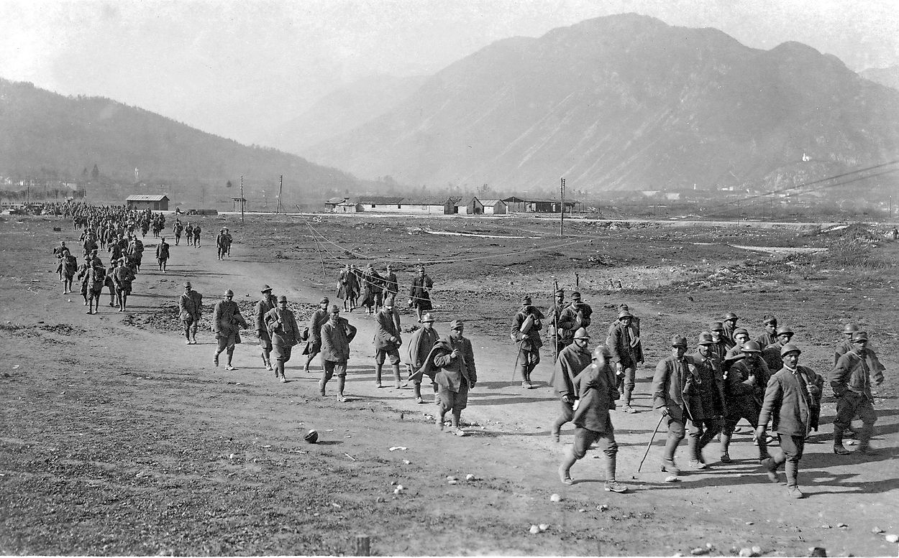
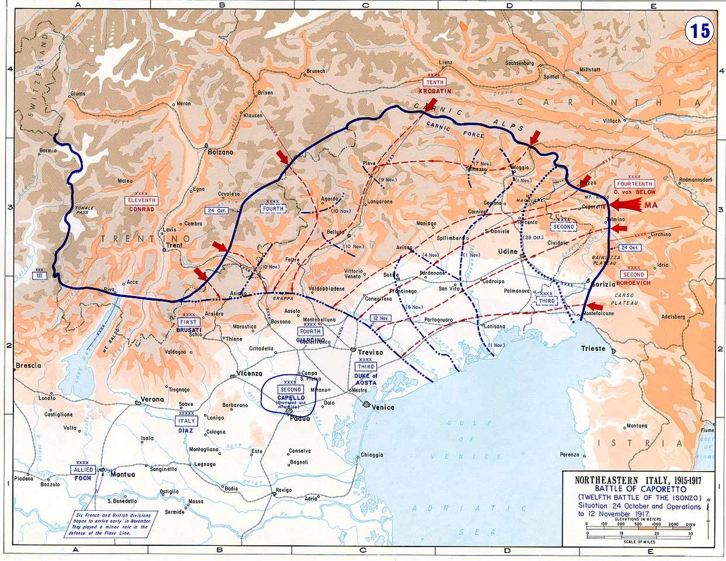
Zgodovina
Kobarid je prepoznaven predvsem po soški fronti in njenem zaključku, imenovanem Čudež pri Kobaridu.
Potekala je bitka med Italijo in Avstro-Ogrsko ter Nemčijo. V njej je sodelovalo veliko vojakov različnih narodov.
Pomembna je tudi zaradi uspešnega napada s kemičnim orožjem pri Bovcu. Oktobra 1917 so Nemci in Avstrijci v 12. ofenzivi prodrli italijanske položaje pri Bovcu (napad s klorom) in Tolminu ter potiskali Italijane proti Kobaridu in pozneje globoko v Italijo, vse do reke Piave.
V času druge svetovne vojne je Kobarid postal sedež Kobariške republike, ki so jo razglasili 10. septembra 1943 le dva dni po kapitulaciji Italije.
Republika je pokrivala območje od potoka Boka na severu, Beneško Slovenijo do Mosta na zahodu, okolico Kobarida, ter višje ležeče predele desnega brega reke Soče do Goriških Brd na jugu. Obstajala je do 1. novembra 1943, ko je Kobarid zasedla nemška vojska.
SLIKA 4
SLIKA 5

Slide 5
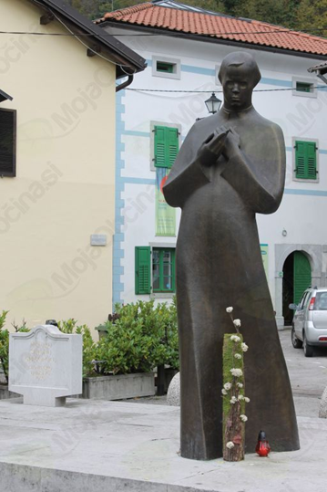
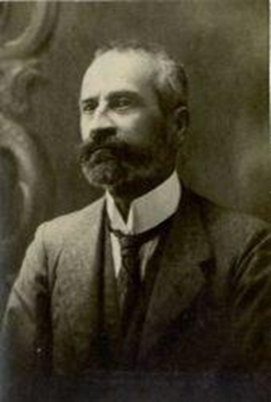
Pomembne osebnosti
Od leta 1868 do 1873 je v Kobaridu živel Simon Gregorčič, ki je leta 1871 ustanovil čitalnico. Na trgu sredi naselja stoji spomenik, ki ga je naredil Jakob Savinšek.
V Kobaridu je deloval tudi Henrik Tuma, ki je imel leta 1897 velik političen shod, politično pa se je udejstvoval tudi v letih 1919 do 1921.
SLIKA 6
SLIKA 7

Slide 6

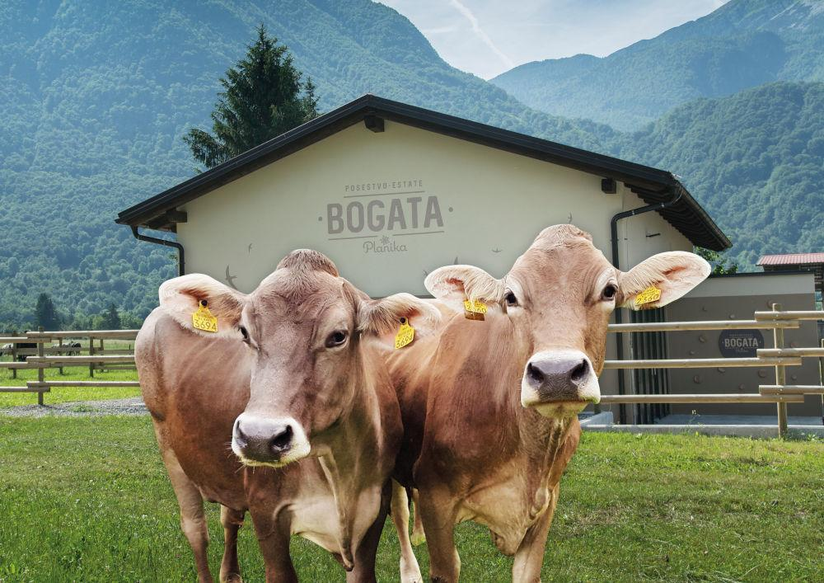
Gospodarstvo
SLIKA 8
Kobarid je v drugi polovici 20. stoletja pričel razvijati industrijo.
Najprej so leta 1947 obnovili opekarno, ki je stala na območju Kobariškega Blata.
V letih 1954 do 1965 so imeli mizarsko podjetje in žago.
Leta 1951 je bila odprta tovarna igel TIK Kobarid, ki deluje še danes.
V letu 1955 je bila ustanovljena mlekarna in sirarna, ki pod imenom PLANIKA deluje tudi še sedaj.
Danes se ljudje ukvarjajo s terciarno dejavnostjo, mnogo jih dela v turizmu in gostinstvu. Na delo pa hodijo tudi v sosednjo Italijo
SLIKA 9

Slide 7
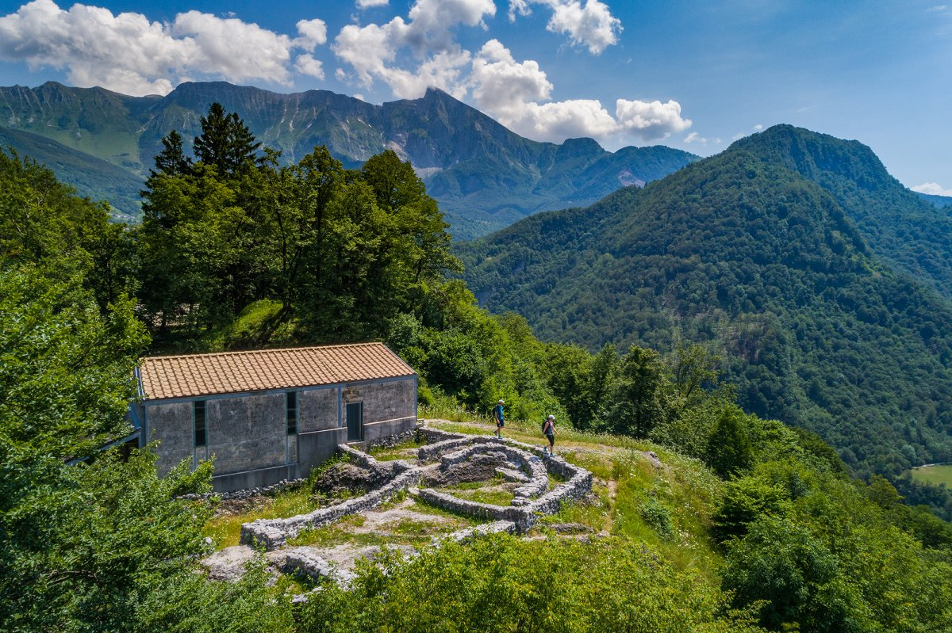
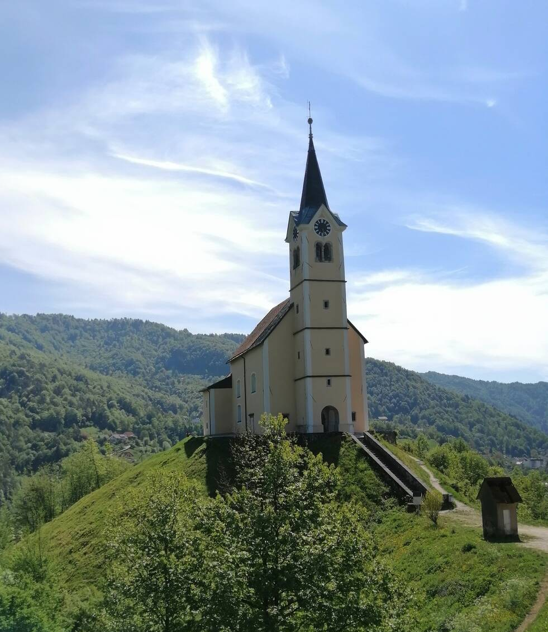
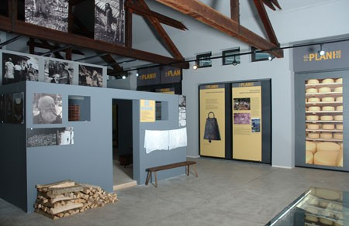
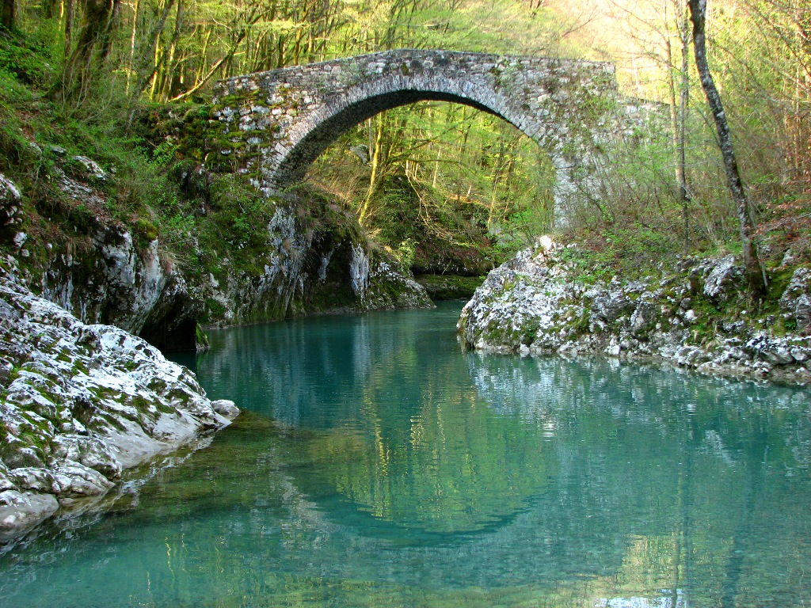
Turizem
SLIKA 10
Naravne znamenitosti kot so slap Kozjak, gore Krn, Matajur in Stol ter čiste vode Nadiže in mrzle Soče so za turizem najbolj atraktivne. V okolici je obilo planinskih in zgodovinskih pohodnih poti.
Za turizem so pomembni tudi:
svetovno znani Kobariški muzej z eksponati iz prve svetovne vojne;
italijanska kostnica na sv. Antona
arheološki najdišči Tonovcov grad in Gradič
muzej "Od planine do Planike", posvečen razvoju mlekarstva in sirarstva
Napoleonov most preko Nadiže
Slap Kozjak
cerkev sv. Antona Padovanskega na Gradiču, ki je bila posvečena leta 1696
župnijska cerkev Marijinega vnebovzetja, zgrajena v 17.stoletju
SLIKA 12
SLIKA 11
SLIKA 13

Slide 8
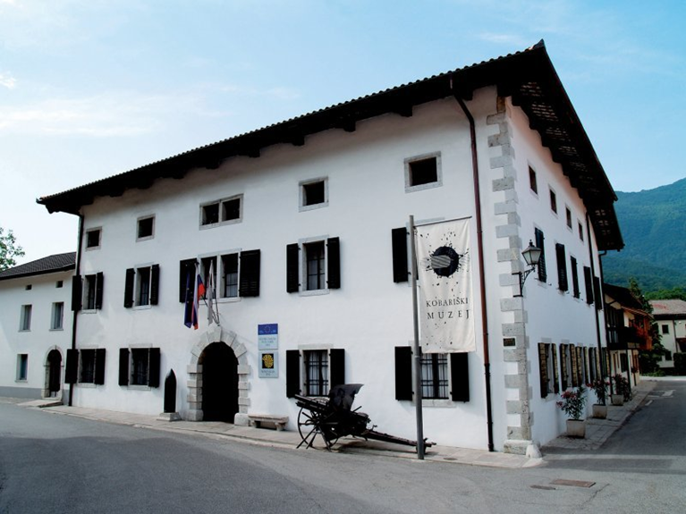
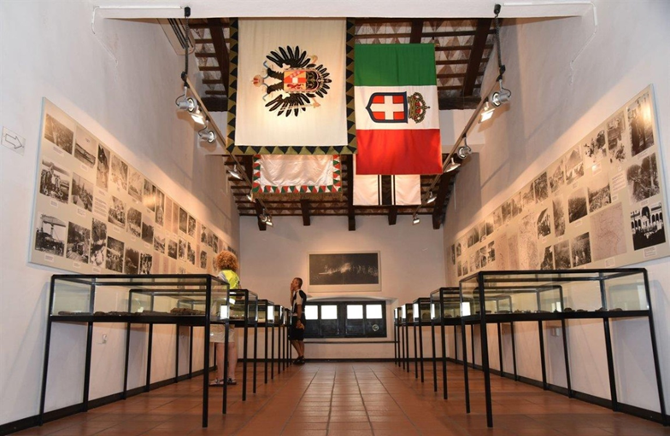
Kobariški muzej
Ustanovljen je bil leta 1990 z namenom ohranjanja, raziskovanja in predstavljanja prve svetovne vojne, še posebno soške fronte.
Odprtje muzeja je bilo 20. oktobra 1990, ki se nahaja v prostorih nekdanjega Mašerovega kmečkega dvorca. V muzeju je podrobno predstavljena 12. soška bitka (čudež pri Kobaridu). V muzeju je predstavljeno življenje na bojišču in v zaledju.
Pred muzejem sta postavljena top in granata. Na hodniku v pritličju je nekaj spomenikov padlih avstro-ogrskih in italijanskih vojakov na soškem bojišču. V muzeju je predstavljena tudi maketa bližnjih vrhov, na katerih so označene žičnice, pešpoti, mulatjere in meja med Avstro-Ogrsko in Italijo. Predstavljene so tudi grozote prve svetovne vojne.
Razstavljena je tudi večja zbirka orožja; pištole, puške, granate, idr. V muzeju se nahaja tudi multivizijska soba, kjer je na ogled krajši film, ki predstavlja soško fronto in bolj natančno opisuje dvanajsto soško bitko.
SLIKA 15
SLIKA 16

Slide 9
VIRI
BESEDILO: https://sl.wikipedia.org/wiki/Kobarid
SLIKA 1: https://siol.net/trendi/potovanja/najbolj-gostoljubni-kraji-na-svetu-med-njimi-tudi-malo-slovensko-mesto-video-516506
SLIKA 2: https://www.sloveniaholidays.com/kobarid/
SLIKA 3: https://sl.wikipedia.org/wiki/Ob%C4%8Dina_Kobarid
SLIKA 4: https://www.primorske.si/plus/7-val/cudez-pri-kobaridu-je-osupnil-zmagovalce-in-poraze
SLIKA 5: https://sl.wikipedia.org/wiki/%C4%8Cude%C5%BE_pri_Kobaridu
SLIKA 6: https://www.mojaobcina.si/kobarid/novice/cestitke-ob-obcinskem-prazniku.html
SLIKA 7: http://www.dlib.si/details/URN:NBN:SI:IMG-M68TIDMW
SLIKA 8: https://www.mlekarna-planika.si/
SLIKA 9: https://www.zelenaslovenija.si/nc5934/mleko-iz-ekoloskega-posestva-bogata-v-bovcu
SLIKA 10: https://www.soca-valley.com/sl/znamenitosti/dediscina/spomeniki-in-utrdbe/2018010911575928/tonocov-grad/
SLIKA 11: https://www.hikuk.com/si/slovenija/goriska/obcina-idrija/idrija/lokacije/cerkev-sv-antona-padovanskega-30202182-AD3D-54B7-83F4-DF4EB9AE44FF/
SLIKA 12: http://www.tol-muzej.si/razstave/stalne-razstave/od-planine-do-planike
SLIKA 13: https://sl.wikipedia.org/wiki/Napoleonov_most_%C4%8Dez_Nadi%C5%BEo
SLIKA 14: https://sl.wikipedia.org/wiki/Slap_Kozjak
SLIKA 15: https://www.soca-valley.com/sl/znamenitosti/prva-svetovna-vojna/kobariski-muzej/
SLIKA 16: https://sl.wikipedia.org/wiki/Kobari%C5%A1ki_muzej

